Slide 1
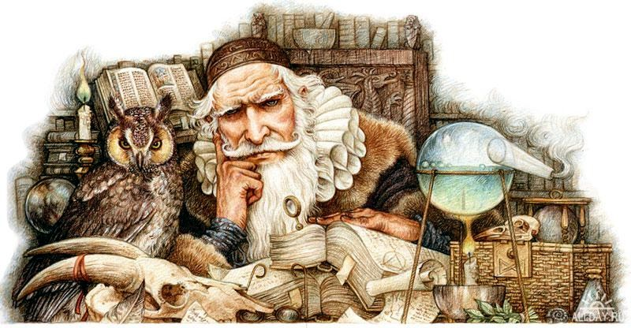
Девиз урока: «Сравнив прошедшее, свести его с настоящим».
Чтоб спорилось нужное дело,
Чтоб в жизни не знать неудач,
Мы в поход отправляемся смело-
В мир загадок и сложных задач.
Не беда, что идти далеко,
Не боимся, что путь будет труден.
Достижения крупные людям
Никогда не давались легко.

